Slide 1
ĐẠI HỌC CẦN THƠ
TRƯỜNG CÔNG NGHỆ THÔNG TIN & TRUYỀN THÔNG
KHOA MẠNG MÁY TÍNH VÀ TRUYỀN THÔNG
Luận văn ngành An toàn thông tin
Quy trình tổng quát tạo và triển khai
đề thi Attack–Defense trên CyberRangeCZ
GVHD: TS Ngô Bá Hùng
Sinh viên thực hiện: Nguyễn Duy Tân
MSSV: B2304080
Khóa: K49
Notes:
Chuyên đề thuộc đề tài nghiên cứu và xây dựng mô hình cuộc thi an toàn thông tin.
Nguồn nội dung
report/Quy_trinh_tao_va_trien_khai_de_thi_CTU.docx

Slide 2
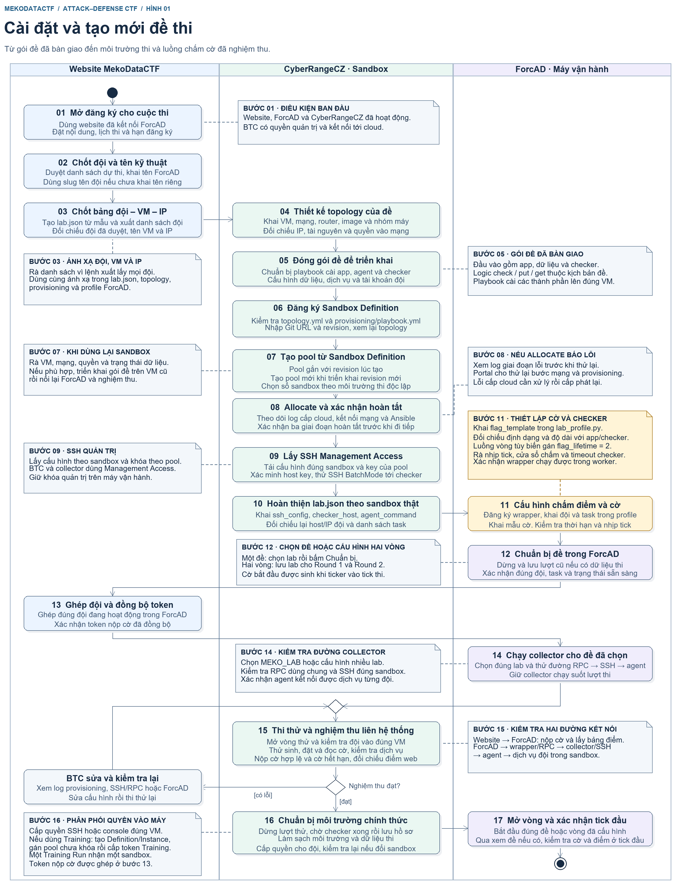
Quy trình triển khai đề thi
01–03
BTC mở đăng ký, chốt đội và máy thi
04–09
BTC cấu hình, CyberRangeCZ tự cấp máy
10–14
BTC nối hệ thống chấm, website tự đồng bộ
15
BTC mở lượt thử, hệ thống chấm
16–17
BTC cấp quyền vào đề và mở vòng
Hình 01. Luồng triển khai tổng quát
Notes:
Hình 01 là sơ đồ trong bản gốc. Nội dung các bước mô tả việc BTC thực hiện và việc hệ thống tự xử lý, gồm phát đề qua Training và chấm điểm bằng ForcAD.
Nguồn
report/Quy_trinh_tao_va_trien_khai_de_thi_CTU.docx
https://docs.platform.cyberrange.cz/basic-concepts/typical-training-workflow/training-workflow-cloud/
models/01 - Cai dat va tao moi de thi.png

Slide 3
Phần tái sử dụng và phần riêng của đề
Mức tái sử dụng | Thành phần | Áp dụng khi đổi đề
Dùng lại | Cấp máy trên CyberRangeCZ, phát đề qua Training. Website, ForcAD và bộ kết nối chấm điểm. | Giữ trình tự và cơ chế tích hợp khi giao thức tương thích.
Dùng mẫu, cấu hình lại | Mẫu cấu hình máy, mẫu bài Training và hồ sơ chấm điểm ForcAD. | Cập nhật máy, đội, nội dung hướng dẫn và cách chấm theo từng đề.
Không tái sử dụng nguyên trạng | Kịch bản, lỗ hổng, app, dữ liệu và logic check, put, get của từng đề. | Nhóm soạn đề bàn giao gói đề riêng. BTC dùng gói này làm đầu vào.
Cài đặt và gọi checker thuộc quy trình dùng lại. Logic của checker thuộc gói đề.
Notes:
Có thể dùng lại cách cấp môi trường, cách phát đề qua Training và cách kết nối ForcAD. Trước mỗi đề, cập nhật nội dung hướng dẫn, topology, playbook Ansible, lab.json và cấu hình chấm theo gói đã bàn giao.
Nguồn
report/Quy_trinh_tao_va_trien_khai_de_thi_CTU.docx
https://docs.platform.cyberrange.cz/user-guide-advanced/sandboxes/sandbox-definition/
https://docs.platform.cyberrange.cz/basic-concepts/typical-training-workflow/training-workflow-cloud/
platform/ForcAD-demo/backend/lib/storage/lab_profile.py
platform/ForcAD-demo/collect_checker.py

Slide 4
Bước 01 Mở đăng ký cho cuộc thi
Nơi thực hiện
Website MekoDataCTF · Khu vực quản trị
BTC và hệ thống thực hiện
Xác nhận sau bước
1
BTC cập nhật phần giới thiệu, hướng dẫn và thể lệ trong trang quản trị nội dung.
Nội dung và lịch hiển thị đúng. Website tiếp nhận được đăng ký.
2
BTC mở đăng ký và đặt hạn đăng ký, giờ bắt đầu và giờ kết thúc.
Dùng lại
Trang quản trị nội dung, lịch và chức năng đăng ký.
3
BTC bấm lưu. Website tự hiển thị nội dung và lịch mới trên trang công khai.
Thay theo đề hoặc đợt thi
4
BTC thử đăng ký. Website nhận đăng ký trong hạn và hiển thị trạng thái từ ForcAD.
Tên sự kiện, thể lệ, lịch và hạn đăng ký.
Notes:
Điều kiện đầu vào của Hình 01 là website, ForcAD và CyberRangeCZ đã hoạt động. BTC cần quyền quản trị và kết nối cloud. Lịch website điều khiển phần công bố và đăng ký. Lệnh mở vòng nằm ở ForcAD tại bước 17.
Nguồn
report/Quy_trinh_tao_va_trien_khai_de_thi_CTU.docx
platform/MekoDataCTF_Website/routes/admin.js
platform/MekoDataCTF_Website/views/admin/schedule.ejs

Slide 5
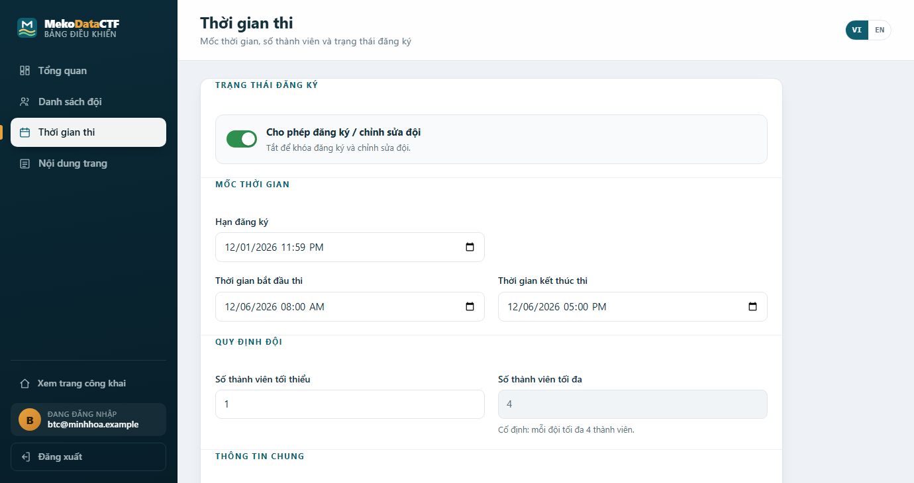
Minh họa bước 01
Mục Lịch thi dùng để mở đăng ký và đặt các mốc thời gian.
Website MekoDataCTF đang chạy · dữ liệu minh họa · /admin/schedule
Notes:
Mục Lịch thi dùng để mở đăng ký và đặt các mốc thời gian.
Website MekoDataCTF đang chạy · dữ liệu minh họa · /admin/schedule

Slide 6
Bước 02 Chốt đội và tên kỹ thuật
Nơi thực hiện
Website · Trang chi tiết đội
BTC và hệ thống thực hiện
Xác nhận sau bước
1
BTC rà danh sách đăng ký theo thể lệ và chốt các đội đủ điều kiện.
Mỗi đội dự thi có đúng một tên đội và không bị trùng.
2
Website tự chuẩn hóa tên hiển thị nếu để trống. BTC kiểm tra các tên có bị trùng.
Dùng lại
Danh sách quản trị đội và quy tắc chuẩn hóa tên.
3
BTC chốt bảng tên để gán máy cho đội và ghép mã nộp cờ ở bước 13.
Thay theo đề hoặc đợt thi
Danh sách được duyệt và tên kỹ thuật của đợt thi.
Notes:
Công cụ export yêu cầu tên kỹ thuật gồm chữ thường, số hoặc dấu gạch ngang, tối đa 32 ký tự và bắt đầu/kết thúc bằng chữ hoặc số.
Nguồn
report/Quy_trinh_tao_va_trien_khai_de_thi_CTU.docx
platform/MekoDataCTF_Website/views/admin/team.ejs
platform/MekoDataCTF_Website/scripts/export-lab-teams.js

Slide 7
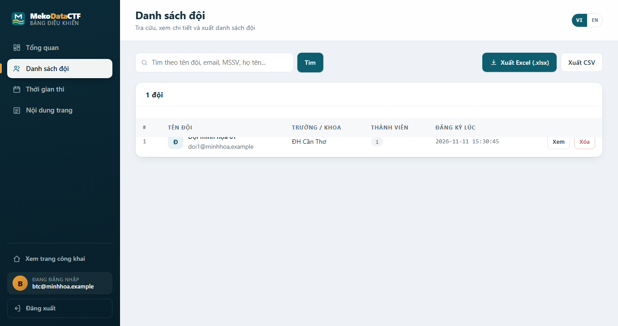
Minh họa bước 02
BTC đối chiếu tên đội trên website với tên dùng trong hệ thống chấm.
Website MekoDataCTF đang chạy · dữ liệu minh họa · /admin/teams
Notes:
BTC đối chiếu tên đội trên website với tên dùng trong hệ thống chấm.
Website MekoDataCTF đang chạy · dữ liệu minh họa · /admin/teams

Slide 8
Bước 03 Chốt bảng đội, VM và IP
Nơi thực hiện
Thư mục website và labs/<mã đề>/lab.json
BTC và hệ thống thực hiện
Xác nhận sau bước
1
BTC tạo thư mục đề từ mẫu lab.json, điền mã đề và tác vụ đã bàn giao.
Có bảng đội, VM, IP đã đối chiếu và lab.json ban đầu.
2
BTC chạy lệnh xuất danh sách. Công cụ tự đề xuất tên máy và IP cho các đội.
Dùng lại
Mẫu lab.json, lệnh export:lab và cấu trúc ánh xạ đội.
3
BTC rà kết quả vì công cụ lấy toàn bộ đội, rồi chốt tên máy và IP không trùng.
Thay theo đề hoặc đợt thi
4
BTC ghi bảng đã duyệt vào lab.json và dùng cùng bảng khi cấu hình máy và chấm điểm.
Đội tham gia, subnet, tên VM và IP.
Notes:
Ví dụ xem trước bằng npm run export:lab -- --subnet 10.90.0 --start 11. Có thể ghi mục teams bằng npm run export:lab -- --write <mã đề> --subnet <subnet> --start <số đầu>. Nếu đầu ra có đội ngoài danh sách, chỉ đưa các đội được duyệt vào cấu hình cuối. Hoàn thiện SSH và agent ở bước 10.
Nguồn
report/Quy_trinh_tao_va_trien_khai_de_thi_CTU.docx
platform/MekoDataCTF_Website/scripts/export-lab-teams.js
labs/_template/lab.json

Slide 9
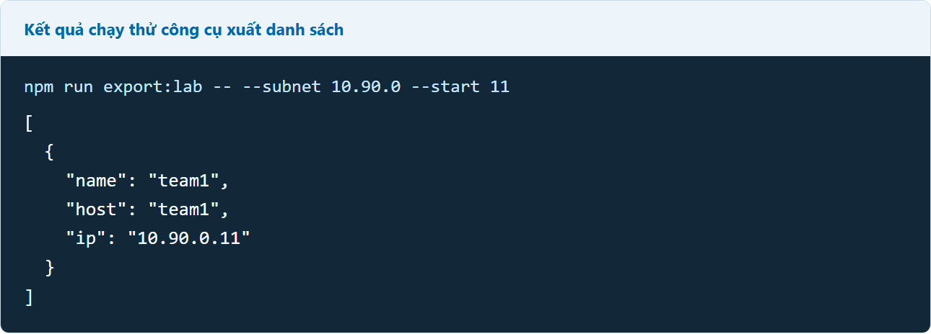
Minh họa bước 03
Công cụ xuất tên máy và IP đề xuất. BTC rà danh sách trước khi dùng.
Kết quả chạy công cụ xuất danh sách · dữ liệu minh họa · export-lab-teams.js · chế độ xem trước
Notes:
Công cụ xuất tên máy và IP đề xuất. BTC rà danh sách trước khi dùng.
Kết quả chạy công cụ xuất danh sách · dữ liệu minh họa · export-lab-teams.js · chế độ xem trước

Slide 10
Bước 04 Thiết kế topology của đề
Nơi thực hiện
Gói sandbox · topology.yml
BTC và hệ thống thực hiện
Xác nhận sau bước
1
BTC dùng bảng ở bước 03 để khai máy cho mỗi đội và máy chạy checker.
Sơ đồ máy, mạng và IP khớp danh sách đội và tài nguyên cloud.
2
BTC chọn mẫu máy, cấu hình tài nguyên và tài khoản quản trị. Kiểm tra hạn mức.
Dùng lại
Cấu trúc topology.yml và cách khai host, mạng, nhóm máy.
3
BTC khai mạng, router, nhóm máy và IP, rồi xác định mạng đội được phép truy cập.
Thay theo đề hoặc đợt thi
4
BTC đối chiếu tên máy và IP với lab.json, dùng cùng nhóm máy ở bước 05.
Số VM, image, flavor, subnet, IP và quyền mạng.
Notes:
Số VM trong một sandbox phụ thuộc topology. Số sandbox độc lập sẽ được chọn ở bước 07. Khi lấy topology của một lab làm mẫu, xác minh image và flavor thật sự tồn tại trên cloud đích.
Nguồn
report/Quy_trinh_tao_va_trien_khai_de_thi_CTU.docx
https://docs.platform.cyberrange.cz/user-guide-advanced/sandboxes/sandbox-definition/
labs/meko_boutique/sandbox/topology.yml

Slide 11
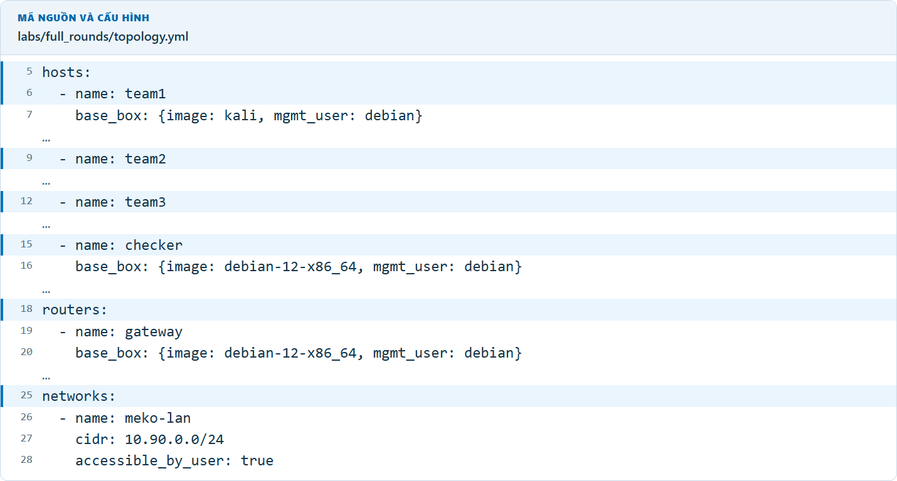
Minh họa bước 04
Danh sách máy đội, máy checker và mạng nằm trong cùng cấu hình.
Ảnh chụp mã nguồn / cấu hình · labs/full_rounds/topology.yml · dòng 5–7, 9–9, 12–12, 15–16, 18–20, 25–28
Notes:
Danh sách máy đội, máy checker và mạng nằm trong cùng cấu hình.
Ảnh chụp mã nguồn / cấu hình · labs/full_rounds/topology.yml · dòng 5–7, 9–9, 12–12, 15–16, 18–20, 25–28

Slide 12
Bước 05 Đóng gói đề để triển khai
Nơi thực hiện
Gói sandbox · provisioning/playbook.yml
BTC và hệ thống thực hiện
Xác nhận sau bước
1
BTC nhận ứng dụng, dữ liệu ban đầu, tác vụ và checker từ nhóm soạn đề.
Playbook chỉ rõ gói nào được cài trên từng nhóm VM.
2
BTC khai máy đích, môi trường chạy, thư mục cài, cổng và dữ liệu của từng đội.
Dùng lại
3
BTC khai cách khởi động dịch vụ và quyền của đội khi sửa hoặc khởi động lại.
Khung Ansible và cách cài dịch vụ, tài khoản, agent.
4
BTC khai cách cài checker và điền địa chỉ dịch vụ của các đội.
Thay theo đề hoặc đợt thi
5
BTC rà nhóm máy, đường dẫn và phiên bản. CyberRangeCZ tự chạy phần cài ở bước 08.
App, dữ liệu, cấu hình cài đặt và logic check, put, get của đề.
Notes:
Bước này đóng gói phần đã bàn giao. Nhóm soạn đề thiết kế lỗ hổng và viết logic check, put, get trong hồ sơ đề riêng. CyberRangeCZ chạy playbook khi Allocate ở bước 08.
Nguồn
report/Quy_trinh_tao_va_trien_khai_de_thi_CTU.docx
https://docs.platform.cyberrange.cz/user-guide-advanced/sandboxes/sandbox-definition/
docs/QUY-TRINH-TAO-DE-THI-TAI-SU-DUNG.md

Slide 13
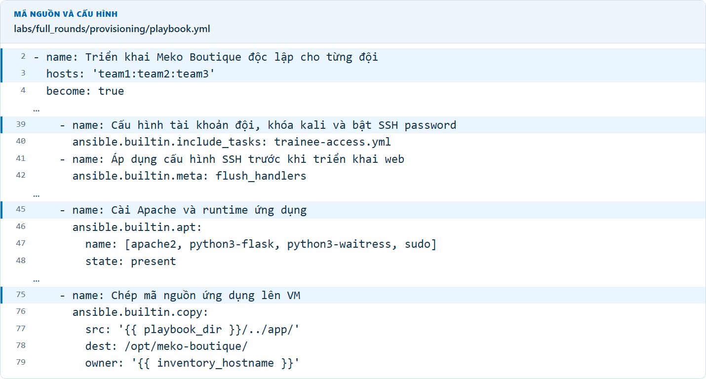
Minh họa bước 05
BTC khai máy đích và các tác vụ cài đặt cho gói đề.
Ảnh chụp mã nguồn / cấu hình · labs/full_rounds/provisioning/playbook.yml · dòng 2–4, 39–42, 45–48, 75–79
Notes:
BTC khai máy đích và các tác vụ cài đặt cho gói đề.
Ảnh chụp mã nguồn / cấu hình · labs/full_rounds/provisioning/playbook.yml · dòng 2–4, 39–42, 45–48, 75–79

Slide 14
Bước 06 Đăng ký Sandbox Definition
Nơi thực hiện
Portal CyberRangeCZ · Sandbox Definitions
BTC và hệ thống thực hiện
Xác nhận sau bước
1
BTC kiểm tra kho Git có sơ đồ máy, cách cài đặt và các thành phần của gói đề.
Portal đọc được đúng revision và hiển thị đúng topology.
2
BTC chốt địa chỉ kho Git và phiên bản cần triển khai.
Dùng lại
Thao tác đăng ký Sandbox Definition từ Git.
3
BTC tạo Sandbox Definition, nhập địa chỉ kho và phiên bản rồi bấm lưu.
Thay theo đề hoặc đợt thi
4
CyberRangeCZ hiển thị sơ đồ máy và mạng. BTC đối chiếu trước khi tạo pool.
Kho Git, revision và gói định nghĩa của đề.
Notes:
Có thể chốt revision bằng branch hoặc commit theo cách triển khai đã chọn. Pool ghi nhận revision tại thời điểm tạo, nên lưu lại phiên bản đã dùng để tái lập môi trường.
Nguồn
report/Quy_trinh_tao_va_trien_khai_de_thi_CTU.docx
https://docs.platform.cyberrange.cz/user-guide-advanced/sandboxes/sandbox-definition/
https://docs.platform.cyberrange.cz/basic-concepts/typical-training-workflow/training-workflow-cloud/

Slide 15
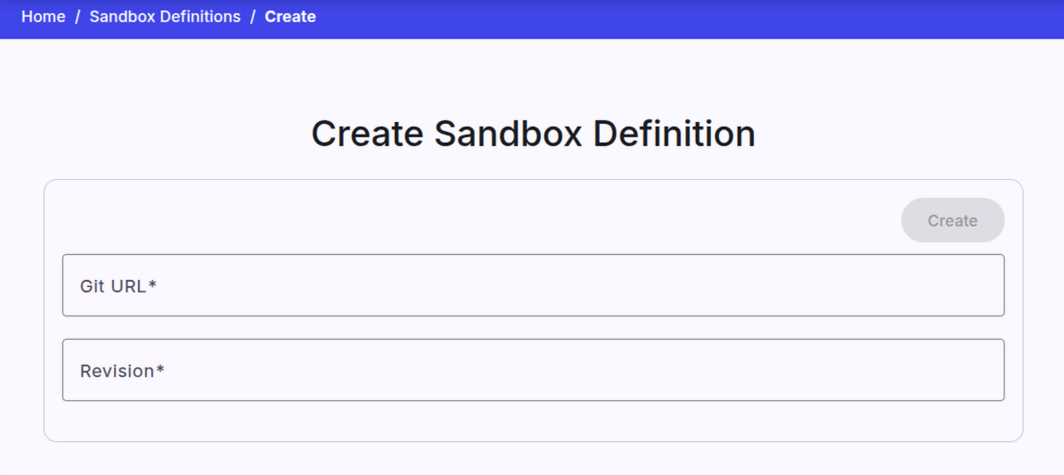
Minh họa bước 06
BTC nhập địa chỉ kho Git và phiên bản của gói đề trên CyberRangeCZ.
Giao diện trong tài liệu CyberRangeCZ
Notes:
BTC nhập địa chỉ kho Git và phiên bản của gói đề trên CyberRangeCZ.
Giao diện trong tài liệu CyberRangeCZ · https://docs.platform.cyberrange.cz/user-guide-basic/sandbox-agenda/sandbox-definition/#create-sandbox-definition

Slide 16
Bước 07 Tạo pool từ Sandbox Definition
Nơi thực hiện
Portal CyberRangeCZ · Pools
BTC và hệ thống thực hiện
Xác nhận sau bước
1
BTC chọn Sandbox Definition đã đăng ký để tạo pool trong CyberRangeCZ.
Pool gắn đúng định nghĩa, phiên bản và kích thước đã chọn.
2
BTC chọn số sandbox theo cách tổ chức Training. Một sandbox có thể có nhiều máy đội.
Dùng lại
Chức năng tạo pool và cách gắn phiên bản định nghĩa.
3
BTC bấm lưu. CyberRangeCZ lưu pool theo cấu hình đã chọn để dùng ở bước 08.
Thay theo đề hoặc đợt thi
4
Nếu đổi phiên bản định nghĩa, BTC tạo pool gắn với phiên bản mới.
Sandbox Definition, revision, số sandbox và pool của lượt thi.
Notes:
Mỗi Training Run trên cloud nhận một sandbox. Một sân đấu có thể chứa nhiều máy đội, như trong gói Full Rounds. BTC cần xác định cách các đội mở hướng dẫn trên Training và vào đúng máy của mình trong cùng sân đấu. Nếu dùng lại sandbox, kiểm tra cấu hình, quyền và dữ liệu rồi nghiệm thu lại.
Nguồn
report/Quy_trinh_tao_va_trien_khai_de_thi_CTU.docx
https://docs.platform.cyberrange.cz/user-guide-basic/sandbox-agenda/pool/
labs/full_rounds/README.md

Slide 17
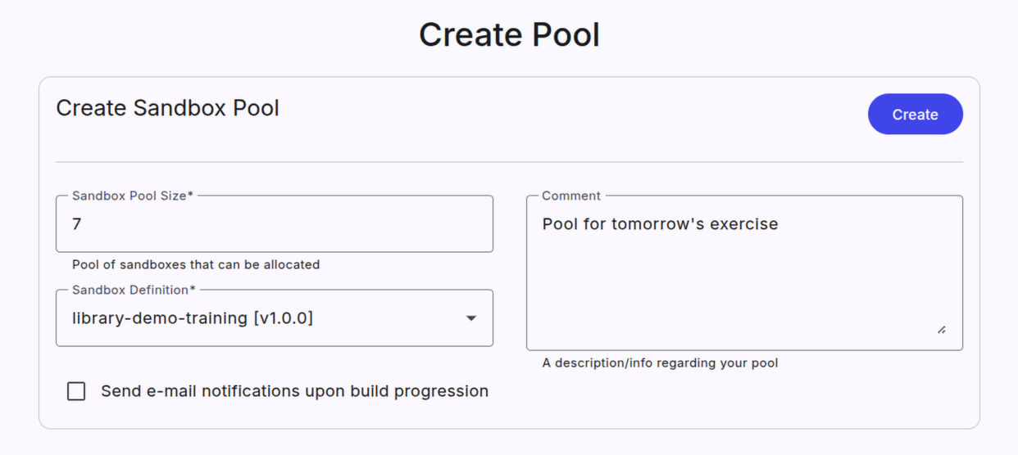
Minh họa bước 07
Chọn định nghĩa và số sandbox theo cách tổ chức. Một sandbox có thể chứa nhiều máy đội.
Giao diện trong tài liệu CyberRangeCZ
Notes:
Chọn định nghĩa và số sandbox theo cách tổ chức. Một sandbox có thể chứa nhiều máy đội.
Giao diện trong tài liệu CyberRangeCZ · https://docs.platform.cyberrange.cz/user-guide-basic/sandbox-agenda/pool/#create-pool

Slide 18
Bước 08 Allocate và xác nhận hoàn tất
Nơi thực hiện
Portal CyberRangeCZ · Chi tiết pool và sandbox
BTC và hệ thống thực hiện
Xác nhận sau bước
1
BTC chọn pool, nhập số sandbox cần cấp và bấm Allocate.
Sandbox sẵn sàng. VM, dịch vụ và agent khớp cấu hình.
2
CyberRangeCZ tự tạo máy ảo, thiết lập mạng và chạy phần cài đặt theo gói đề.
Dùng lại
Cơ chế Allocate, thực thi Ansible và xem log.
3
Nếu lỗi, BTC xem nhật ký, sửa rồi bấm thử lại bước mạng hoặc cài đặt khi được hỗ trợ.
Thay theo đề hoặc đợt thi
4
Khi hệ thống báo xong, BTC đối chiếu máy, IP và kiểm tra dịch vụ cùng checker.
Tài nguyên đã cấp và kết quả provisioning của lượt này.
Notes:
Lỗi ở giai đoạn cấp cloud cần xử lý nguyên nhân rồi cấp phát lại. Đối chiếu tình trạng thực tế với topology và bảng đội ở bước 03 trước khi sang SSH quản trị.
Nguồn
report/Quy_trinh_tao_va_trien_khai_de_thi_CTU.docx
https://docs.platform.cyberrange.cz/user-guide-basic/sandbox-agenda/pool/
https://docs.platform.cyberrange.cz/basic-concepts/typical-training-workflow/training-workflow-cloud/

Slide 19
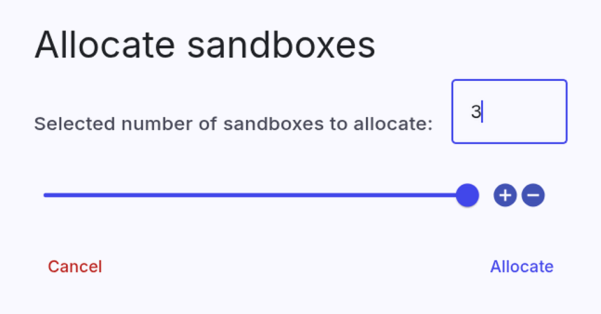
Minh họa bước 08
BTC chọn số sandbox. Sau khi bấm Allocate, CyberRangeCZ tự tạo máy, mạng và chạy cài đặt.
Giao diện trong tài liệu CyberRangeCZ
Notes:
BTC chọn số sandbox. Sau khi bấm Allocate, CyberRangeCZ tự tạo máy, mạng và chạy cài đặt.
Giao diện trong tài liệu CyberRangeCZ · https://docs.platform.cyberrange.cz/user-guide-basic/sandbox-agenda/pool/#pool-detail

Slide 20
Bước 09 Lấy SSH Management Access
Nơi thực hiện
Portal CyberRangeCZ và terminal máy vận hành
BTC và hệ thống thực hiện
Xác nhận sau bước
1
BTC tải bộ truy cập quản trị của đúng sandbox và khóa SSH của đúng pool.
Máy vận hành xác minh được đúng VM checker qua SSH.
2
BTC lưu bộ truy cập trên máy vận hành và rà cấu hình khóa, máy đích và máy trung gian.
Dùng lại
Cách lấy Management Access và kiểm tra SSH không tương tác.
3
BTC xác minh khóa máy chủ, thử SSH tới máy checker và kiểm tra tên máy.
Thay theo đề hoặc đợt thi
4
BTC thử kết nối theo cách collector dùng. SSH xác thực bằng khóa đã cấu hình.
Config SSH, host key và khóa của pool hoặc sandbox hiện tại.
Notes:
Ví dụ lệnh trong PowerShell: ssh -F .ops<pool-id>management-config -o BatchMode=yes checker hostname. Giữ khóa quản trị ở máy vận hành và cấp thông tin người chơi riêng tại bước 16.
Nguồn
report/Quy_trinh_tao_va_trien_khai_de_thi_CTU.docx
https://docs.platform.cyberrange.cz/user-guide-advanced/sandboxes/sandbox-access/
docs/QUY-TRINH-TAO-DE-THI-TAI-SU-DUNG.md

Slide 21
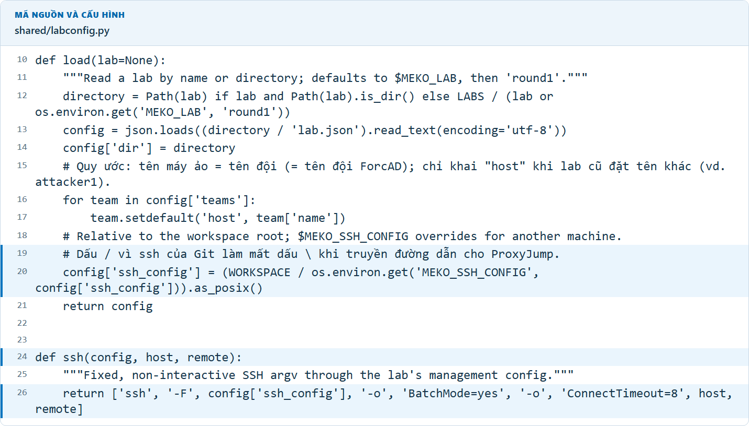
Minh họa bước 09
Đối chiếu đường dẫn cấu hình SSH của sandbox với bộ truy cập quản trị được cấp.
Ảnh chụp mã nguồn / cấu hình · shared/labconfig.py · dòng 10–26
Notes:
Đối chiếu đường dẫn cấu hình SSH của sandbox với bộ truy cập quản trị được cấp.
Ảnh chụp mã nguồn / cấu hình · shared/labconfig.py · dòng 10–26

Slide 22
Bước 10 Hoàn thiện lab.json
Nơi thực hiện
Máy vận hành · labs/<mã đề>/lab.json
BTC và hệ thống thực hiện
Xác nhận sau bước
1
BTC điền đường dẫn cấu hình SSH và tên máy checker đã xác nhận ở bước 09.
lab.json trỏ đúng VM checker, agent và dịch vụ cần chấm.
2
BTC điền lệnh chạy agent theo đường dẫn đã cài trên máy checker.
Dùng lại
Mẫu lab.json và bộ đọc cấu hình labconfig.py.
3
BTC đối chiếu danh sách đội, tác vụ và địa chỉ với môi trường đã cấp.
Thay theo đề hoặc đợt thi
4
BTC thử gọi agent qua SSH và kiểm tra phản hồi theo cấu hình mới.
Alias VM, đường dẫn SSH, lệnh agent, IP và danh sách tác vụ.
Notes:
Nếu checker dùng đường dẫn hoặc giao thức khác, cập nhật agent_command hoặc adapter cho tương thích. Collector đọc lab.json khi khởi động, nên khởi động lại trong giai đoạn chuẩn bị nếu cấu hình đổi.
Nguồn
report/Quy_trinh_tao_va_trien_khai_de_thi_CTU.docx
shared/labconfig.py
platform/ForcAD-demo/collect_checker.py

Slide 23
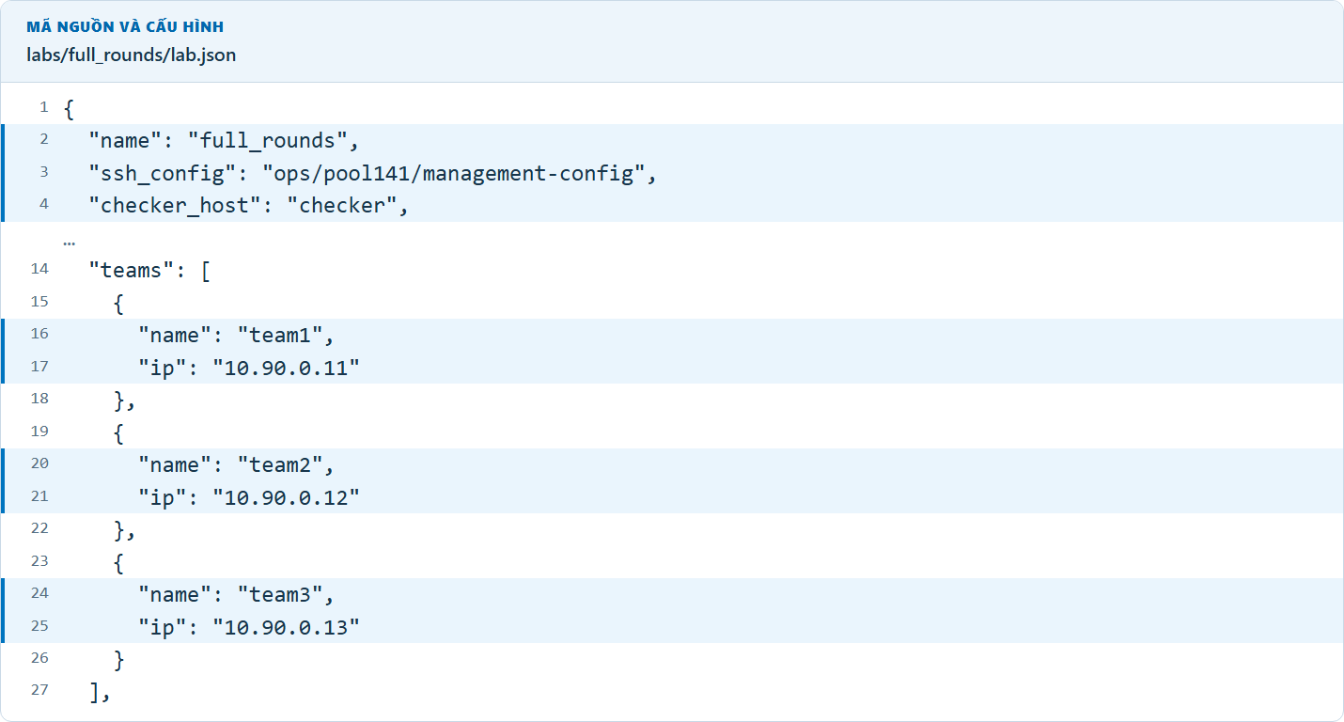
Minh họa bước 10
Kiểm tra tên máy checker và địa chỉ từng đội trong cấu hình đề.
Ảnh chụp mã nguồn / cấu hình · labs/full_rounds/lab.json · dòng 1–4, 14–27
Notes:
Kiểm tra tên máy checker và địa chỉ từng đội trong cấu hình đề.
Ảnh chụp mã nguồn / cấu hình · labs/full_rounds/lab.json · dòng 1–4, 14–27

Slide 24
Bước 11 Cấu hình chấm điểm và cờ
Nơi thực hiện
ForcAD · thư mục checkers và backend/lib/storage/lab_profile.py
BTC và hệ thống thực hiện
Xác nhận sau bước
1
BTC chuẩn bị bộ gọi checker cho từng tác vụ và kiểm tra quyền chạy.
ForcAD hiển thị đúng đề. Đội, tác vụ, mẫu cờ và lịch chấm khớp cấu hình.
2
BTC khai đội, địa chỉ máy, tác vụ và đường dẫn bộ gọi checker theo cấu hình đề.
Dùng lại
3
BTC chọn mẫu cờ phù hợp với ứng dụng và checker, rồi rà thời gian chấm.
ForcAD, mẫu cấu hình đề và khung gọi checker.
4
Theo thể lệ, cờ hết hiệu lực ngay khi tick tạo cờ kết thúc.
Thay theo đề hoặc đợt thi
5
BTC nạp lại dịch vụ. ForcAD tự đưa đề đủ điều kiện vào danh sách chọn.
Đội, địa chỉ máy, tác vụ, mẫu cờ và thời gian chấm theo đề.
Notes:
BTC cấu hình đề trong lab_profile.py và chuẩn bị các bộ gọi checker. Danh sách đề trên bảng điều khiển lấy từ cấu hình ForcAD. Theo thể lệ, cờ hết hiệu lực khi tick tạo cờ kết thúc. Mã nguồn hiện đặt flag_lifetime = 2 khi chuẩn bị vòng. Chế độ hai vòng dùng lịch chấm chung theo cấu hình hệ thống. Khi bước vào tick thi, ForcAD tự sinh cờ theo mẫu và gọi checker. Kịch bản checker thuộc gói đề đã bàn giao.
Nguồn
report/Quy_trinh_tao_va_trien_khai_de_thi_CTU.docx
platform/ForcAD-demo/backend/lib/storage/lab_profile.py
platform/ForcAD-demo/backend/lib/storage/competition.py

Slide 25
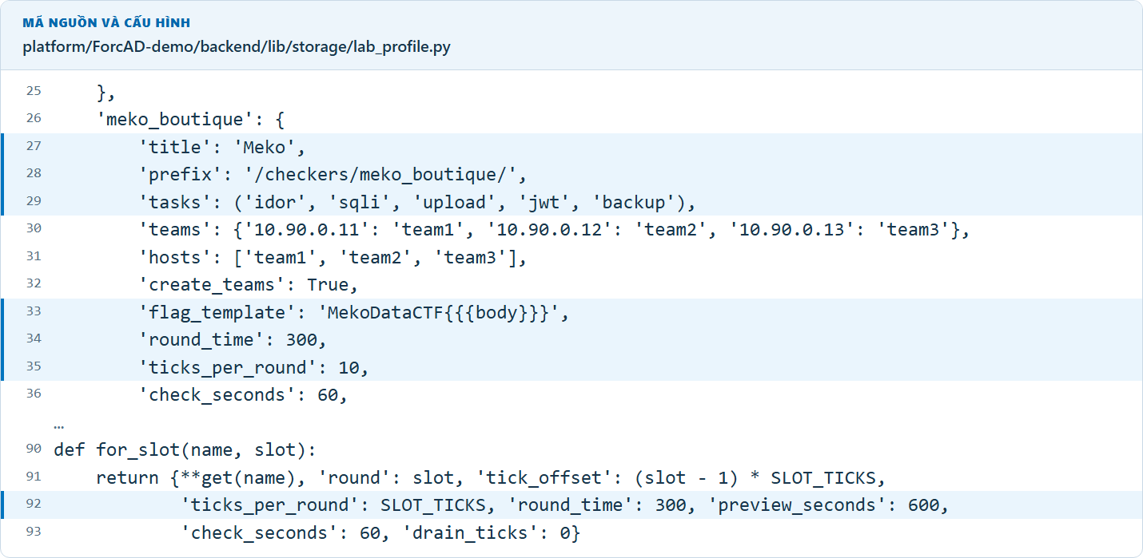
Minh họa bước 11
Cấu hình đề chứa mẫu cờ và lịch chấm. Bước 11 ghi riêng thể lệ hạn cờ.
Ảnh chụp mã nguồn / cấu hình · platform/ForcAD-demo/backend/lib/storage/lab_profile.py · dòng 25–36, 90–93
Notes:
Cấu hình đề chứa mẫu cờ và lịch chấm. Bước 11 ghi riêng thể lệ hạn cờ.
Ảnh chụp mã nguồn / cấu hình · platform/ForcAD-demo/backend/lib/storage/lab_profile.py · dòng 25–36, 90–93

Slide 26
Bước 12 Chuẩn bị đề trong ForcAD
Nơi thực hiện
Bảng điều khiển ForcAD · Chuẩn bị lab hoặc Vòng thi
BTC và hệ thống thực hiện
Xác nhận sau bước
1
Nếu có lượt cũ, BTC dừng vòng, chờ checker xong rồi chọn Đóng và lưu hồ sơ.
Đã chuẩn bị đúng đề và đội. BTC sẽ mở vòng sau.
2
Một đề: BTC chọn đúng đề trong mục Chuẩn bị lab và xác nhận.
Dùng lại
Cơ chế chuẩn bị vòng và lưu hồ sơ lượt cũ.
3
Hai vòng: BTC chọn hai đề khác nhau cho Round 1 và Round 2 rồi bấm Lưu cấu hình.
Thay theo đề hoặc đợt thi
4
ForcAD chuẩn bị đội và tác vụ theo cấu hình. BTC kiểm tra trạng thái Sẵn sàng.
Lab, ánh xạ vòng, đội và tác vụ của cuộc thi mới.
Notes:
Lưu cấu hình hai vòng sẽ chuẩn bị tác vụ của hai đề và đưa vòng đầu về trạng thái sẵn sàng. Khi cấu hình cho phép tạo đội, ForcAD có thể tạo đội còn thiếu theo IP. Kiểm tra lại tên vì đội có sẵn có thể vẫn giữ tên cũ. BTC mở vòng thử ở bước 15 và mở vòng chính thức ở bước 17.
Nguồn
report/Quy_trinh_tao_va_trien_khai_de_thi_CTU.docx
platform/ForcAD-demo/backend/lib/storage/competition.py
platform/ForcAD-demo/front/public/round-control.js

Slide 27
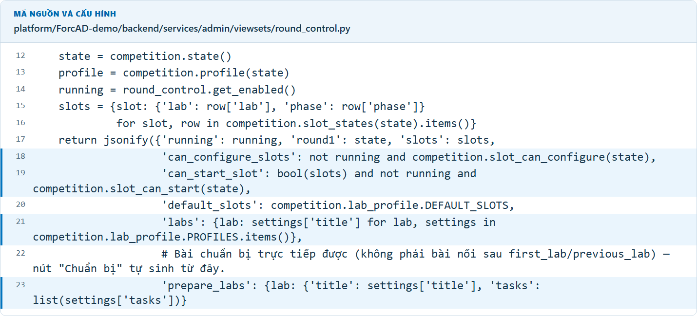
Minh họa bước 12
Bảng điều khiển lấy danh sách đề từ cấu hình ForcAD trước khi BTC chọn đề.
Ảnh chụp mã nguồn / cấu hình · platform/ForcAD-demo/backend/services/admin/viewsets/round_control.py · dòng 12–23
Notes:
Bảng điều khiển lấy danh sách đề từ cấu hình ForcAD trước khi BTC chọn đề.
Ảnh chụp mã nguồn / cấu hình · platform/ForcAD-demo/backend/services/admin/viewsets/round_control.py · dòng 12–23

Slide 28
Bước 13 Ghép đội và đồng bộ token
Nơi thực hiện
Website MekoDataCTF · Quản trị đội
BTC và hệ thống thực hiện
Xác nhận sau bước
1
BTC đối chiếu tên đội trên website với đội đang hoạt động trên ForcAD.
Mỗi đội đã ghép đúng và mã trên website khớp với ForcAD.
2
Khi có quyền quản trị ForcAD, website tự ghép theo tên và đồng bộ mã của đội.
Dùng lại
Cơ chế ghép đội và đồng bộ token nộp cờ.
3
BTC xem trạng thái đồng bộ, sửa lỗi ghép đội hoặc trùng mã. Chạy tay khi cần.
Thay theo đề hoặc đợt thi
4
Khi người chơi nộp cờ, website tự gửi mã của đội đang đăng nhập sang ForcAD.
Tên ghép và token của các đội dự thi.
Notes:
Website tự đồng bộ khi khởi động, sau khi tạo hoặc sửa đội và định kỳ nếu đã bật. Cần cấu hình quyền quản trị ForcAD và có đội khớp tên. BTC kiểm tra trạng thái, sửa dữ liệu và chạy tay khi cần: npm run sync:forcad để xem trước, npm run sync:forcad -- --apply để ghi. Quyền vào máy thi cấp riêng ở bước 16.
Nguồn
report/Quy_trinh_tao_va_trien_khai_de_thi_CTU.docx
platform/MekoDataCTF_Website/services/forcadSync.js
platform/MekoDataCTF_Website/routes/scoreboard.js

Slide 29
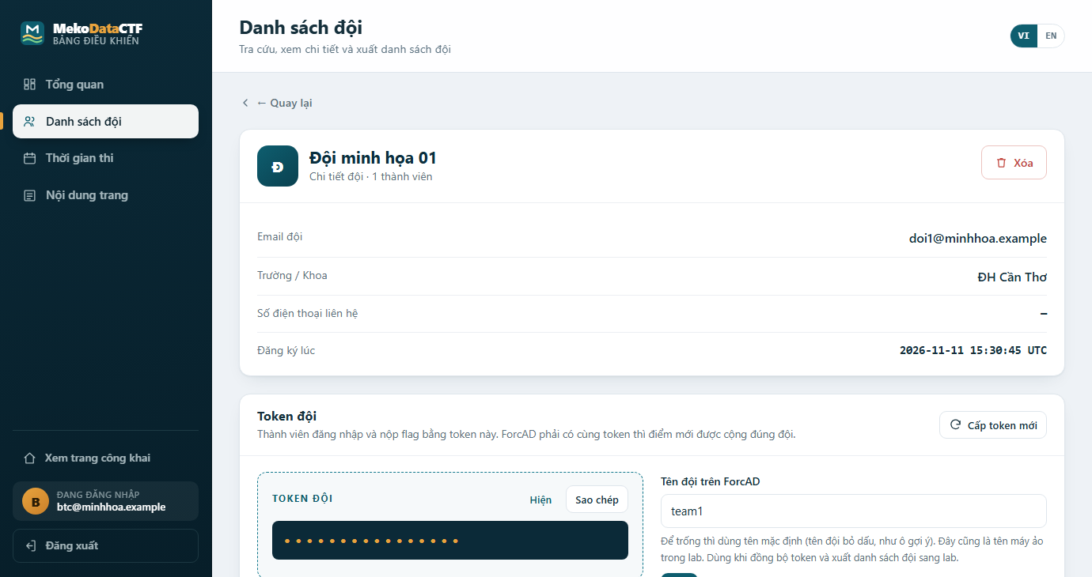
Minh họa bước 13
Trường Tên đội trên ForcAD dùng để ghép đội. Mã đội được che trong ảnh.
Website MekoDataCTF đang chạy · dữ liệu minh họa · /admin/teams/1
Notes:
Trường Tên đội trên ForcAD dùng để ghép đội. Mã đội được che trong ảnh.
Website MekoDataCTF đang chạy · dữ liệu minh họa · /admin/teams/1

Slide 30
Bước 14 Chạy collector cho đề đã chọn
Nơi thực hiện
Terminal máy vận hành · Thư mục gốc repo
BTC và hệ thống thực hiện
Xác nhận sau bước
1
BTC đối chiếu đề đã chọn ở bước 12 và bộ truy cập của sandbox đang dùng.
Collector chuyển được yêu cầu tới máy checker và nhận phản hồi.
2
BTC bật collector cho đúng đề. Nếu thi hai vòng, cấu hình một collector cho cả hai.
Dùng lại
Tiến trình collector, giao thức RPC và kết nối SSH.
3
Collector tự đọc cấu hình. BTC kiểm tra kết nối tới đúng máy checker.
Thay theo đề hoặc đợt thi
4
BTC giữ collector chạy. Collector tự chuyển yêu cầu chấm và trả kết quả cho ForcAD.
Mã đề từng vòng, cấu hình truy cập và máy checker.
Notes:
Một đề: đặt MEKO_LAB rồi chạy collector trong cùng terminal. Hai vòng dùng các đề khác nhau: chạy một collector với --rpc-only và --labs, liệt kê đủ mã đề tương ứng. Collector tự nhận và trả kết quả cho từng đề khi ForcAD gửi yêu cầu.
Nguồn
report/Quy_trinh_tao_va_trien_khai_de_thi_CTU.docx
platform/ForcAD-demo/collect_checker.py
labs/full_rounds/README.md

Slide 31
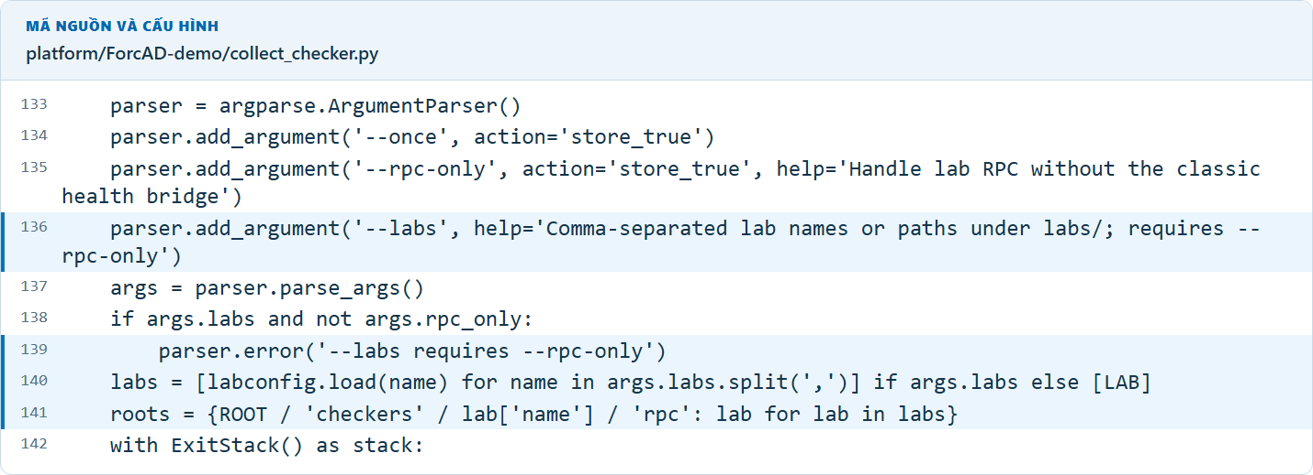
Minh họa bước 14
Một collector có thể đọc cấu hình cả hai đề khi tổ chức hai vòng.
Ảnh chụp mã nguồn / cấu hình · platform/ForcAD-demo/collect_checker.py · dòng 133–142
Notes:
Một collector có thể đọc cấu hình cả hai đề khi tổ chức hai vòng.
Ảnh chụp mã nguồn / cấu hình · platform/ForcAD-demo/collect_checker.py · dòng 133–142

Slide 32
Bước 15 Thi thử và nghiệm thu
Nơi thực hiện
CyberRangeCZ Training, website MekoDataCTF và ForcAD
BTC và hệ thống thực hiện
Xác nhận sau bước
1
BTC tạo hoặc nhập bài trên Training, tạo lượt thử, đặt lịch và gán pool.
Đội vào đúng máy. ForcAD chấm trên cùng sân đấu và bảng điểm hiển thị đúng.
2
BTC mở đề bằng tài khoản thử. Training tự gán sandbox. BTC kiểm tra đúng máy đội.
Dùng lại
3
BTC mở vòng thử và nộp cờ qua website khi vào lượt chấm. ForcAD tự chấm.
Trình tự thi thử và các tiêu chí nghiệm thu tích hợp.
4
BTC đối chiếu máy đội, phản hồi nộp cờ và bảng điểm. Nếu lỗi, sửa rồi thử lại.
Thay theo đề hoặc đợt thi
5
BTC lưu kết quả thử, phiên bản đề, lượt Training và cấu hình chấm đã dùng.
Tình huống nghiệp vụ và kết quả thử của đề hoặc sandbox mới.
Notes:
Dùng tài khoản thử xác nhận máy đội nhận được từ luồng Training là máy ForcAD dùng để chấm. Mở vòng thử trên ForcAD và chờ hết thời gian xem đề nếu có. Kiểm tra đặt và đọc cờ, thử nộp cờ hợp lệ và cờ hết hạn trên website, rồi đối chiếu bảng điểm. Dùng các tình huống kiểm tra do nhóm soạn đề bàn giao.
Nguồn
report/Quy_trinh_tao_va_trien_khai_de_thi_CTU.docx
platform/ForcAD-demo/backend/lib/storage/competition.py
https://docs.platform.cyberrange.cz/basic-concepts/typical-training-workflow/training-workflow-cloud/

Slide 33
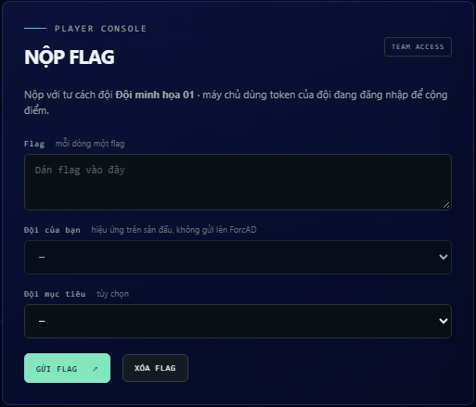
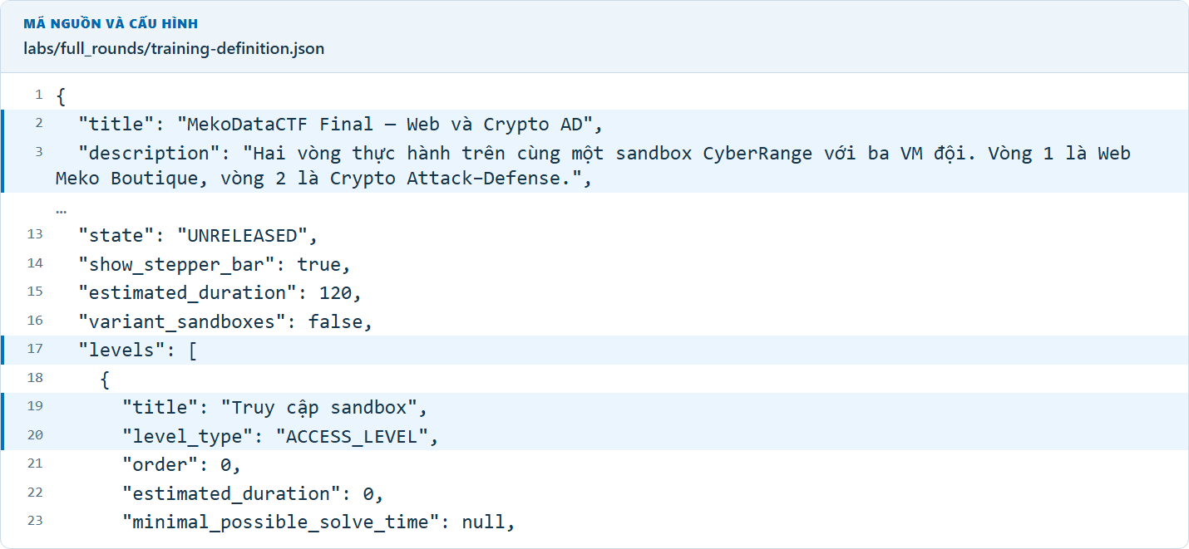
Minh họa bước 15
Đối chiếu đường vào máy qua Training và khu vực nộp cờ trên website.
Cấu hình Training · labs/full_rounds/training-definition.json
Website đang chạy · tài khoản minh họa
Notes:
Đối chiếu đường vào máy qua Training và khu vực nộp cờ trên website.
Định nghĩa Training: labs/full_rounds/training-definition.json, dòng 1–3 và 13–23.
Website MekoDataCTF đang chạy · dữ liệu minh họa · /scoreboard · khu vực nộp cờ và trạng thái dịch vụ

Slide 34
Bước 16 Chuẩn bị môi trường chính thức
Nơi thực hiện
CyberRangeCZ Training, ForcAD và danh sách đội
BTC và hệ thống thực hiện
Xác nhận sau bước
1
BTC dừng vòng thử, chờ checker xong rồi đóng và lưu hồ sơ.
Training sẵn sàng mở đề. Máy thi và hệ thống chấm cùng trỏ đúng lượt.
2
BTC khôi phục ứng dụng, dữ liệu máy thi và đặt lại trạng thái chấm.
Dùng lại
3
BTC tạo lượt Training chính thức từ bài đã thử, gán pool và đặt lịch vào đề.
Quy trình lưu hồ sơ, phục hồi và kiểm tra quyền trước giờ thi.
4
BTC gửi mã vào Training và cấp quyền vào đúng máy cho từng đội.
Thay theo đề hoặc đợt thi
5
Nếu đổi sandbox, BTC cập nhật kết nối, thử lại quyền đội, dịch vụ và luồng chấm.
Dữ liệu sạch, quyền đội, thông tin truy cập và trạng thái vòng.
Notes:
Khôi phục máy thi theo hướng dẫn của đề. Đặt lại ForcAD để làm sạch dữ liệu chấm. BTC cấp mã vào Training và cấp thông tin đăng nhập đúng máy của từng đội. Mã nộp cờ trên website dùng riêng cho việc chấm điểm. Kiểm tra lịch Training và thời điểm mở vòng ForcAD.
Nguồn
report/Quy_trinh_tao_va_trien_khai_de_thi_CTU.docx
https://docs.platform.cyberrange.cz/basic-concepts/typical-training-workflow/training-workflow-cloud/
https://docs.platform.cyberrange.cz/user-guide-advanced/sandboxes/sandbox-access/
labs/full_rounds/training-definition.json

Slide 35
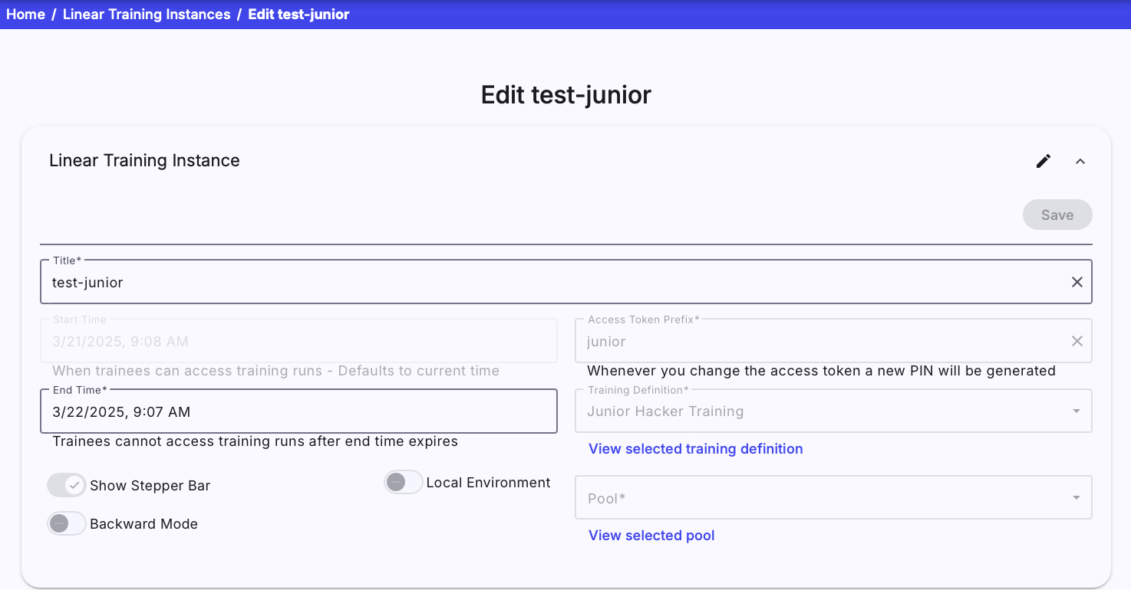
Minh họa bước 16
BTC chọn bài Training, đặt thời gian truy cập và gán pool cho lượt chính thức.
Giao diện trong tài liệu CyberRangeCZ
Notes:
BTC chọn bài Training, đặt thời gian truy cập và gán pool cho lượt chính thức.
Giao diện trong tài liệu CyberRangeCZ · https://docs.platform.cyberrange.cz/user-guide-basic/training-agenda/training-instance/#createedit-training-instance

Slide 36
Bước 17 Mở vòng và xác nhận tick đầu
Nơi thực hiện
CyberRangeCZ Training, ForcAD và bảng điểm MekoDataCTF
BTC và hệ thống thực hiện
Xác nhận sau bước
1
Training mở quyền theo lịch. BTC kiểm tra đội vào được đề và hệ thống chấm chạy đúng.
Vòng chạy đúng đề, cờ được đặt ở tick đầu và scoreboard cập nhật.
2
BTC bấm Bắt đầu. ForcAD tự đếm thời gian xem đề nếu đã cấu hình.
Dùng lại
Điều khiển vòng, ticker, đường đặt cờ và bảng điểm.
3
Ở tick thi đầu, ForcAD tự tạo cờ và gọi checker đặt cờ. BTC xác nhận kết quả.
Thay theo đề hoặc đợt thi
4
Website tự lấy điểm từ ForcAD. BTC đối chiếu trạng thái vòng, thời gian và bảng điểm.
Vòng được chọn, lịch thi, sandbox và hồ sơ đã nghiệm thu.
Notes:
Lịch truy cập Training do BTC đặt trên CyberRangeCZ. BTC mở vòng chấm từ ForcAD. Nếu có thời gian xem đề, kiểm tra cờ từ lượt chấm đầu tiên sau thời gian đó.
Nguồn
report/Quy_trinh_tao_va_trien_khai_de_thi_CTU.docx
platform/ForcAD-demo/backend/lib/storage/competition.py
platform/ForcAD-demo/front/public/round-control.js
models/02 - Hanh trinh doi thi.png

Slide 37
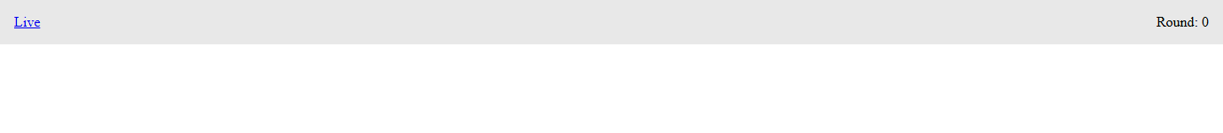
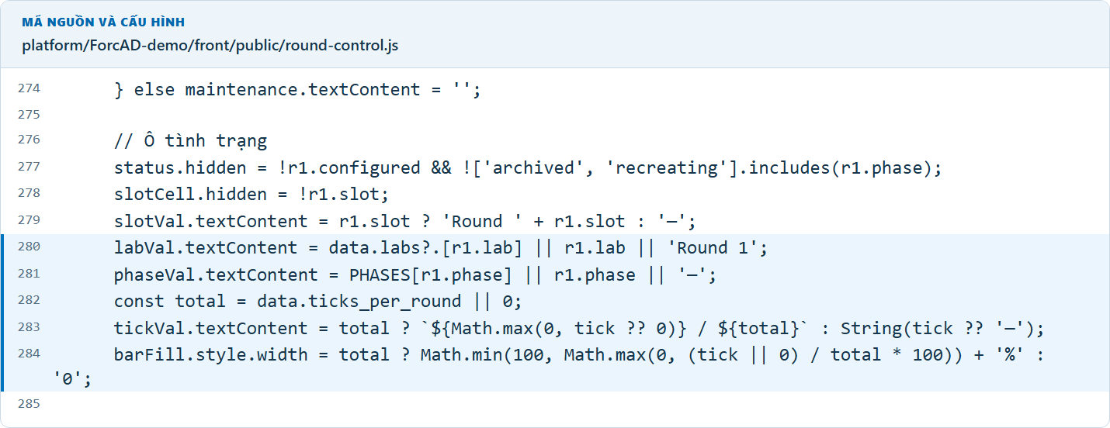
Minh họa bước 17
Màn hình ForcAD hiển thị Round 0 tại thời điểm chụp. BTC xem trạng thái tại đây khi mở vòng.
ForcAD đang chạy trong Docker · 127.0.0.1:8082 · bảng điểm tại thời điểm chụp
Mã nguồn giao diện trạng thái · round-control.js
Notes:
Màn hình ForcAD hiển thị Round 0 tại thời điểm chụp. BTC xem trạng thái tại đây khi mở vòng.
ForcAD đang chạy trong Docker · 127.0.0.1:8082 · bảng điểm tại thời điểm chụp
Nguồn bổ sung: platform/ForcAD-demo/front/public/round-control.js, dòng 274–285.

Slide 38
Quyền truy cập của đội thi
Đường truy cập | Thao tác của đội | Điều kiện BTC kiểm tra
SSH vào VM | Đăng nhập máy ảo được cấp bằng thông tin truy cập của đội. | Tài khoản thử vào đúng VM và có quyền quản trị dịch vụ của đội.
Open GUI | Mở VM qua Portal CyberRangeCZ rồi chọn Open GUI. | VM hỗ trợ truy cập đồ họa và đội có quyền dùng GUI.
Qua router | Dùng IP máy router và cổng công bố cho từng dịch vụ. | Mỗi cổng chuyển tiếp tới đúng IP và cổng dịch vụ của VM đích.
Đội mở đề trên Training, rồi làm theo hướng dẫn để vào máy được cấp.
Notes:
Đội dùng mã Training để mở đề và đọc hướng dẫn vào máy. BTC cấp thông tin truy cập máy cho từng đội. Open GUI dùng được khi máy đã bật truy cập đồ họa. Nếu dùng router, BTC cung cấp địa chỉ và cổng truy cập dịch vụ. Người chơi nộp cờ trên website MekoDataCTF để ForcAD chấm.
Nguồn
report/Quy_trinh_tao_va_trien_khai_de_thi_CTU.docx
https://docs.platform.cyberrange.cz/user-guide-advanced/sandboxes/sandbox-access/
https://docs.platform.cyberrange.cz/basic-concepts/typical-training-workflow/training-workflow-cloud/
labs/full_rounds/training-definition.json

Slide 39
Ví dụ áp dụng cho Meko Boutique
Hạng mục | Cấu hình của Meko Boutique | Thao tác lặp lại cho đề khác
Máy và mạng | Ba VM đội, một VM checker và một gateway trên mạng thi. | Đối chiếu đội, máy, IP và quyền truy cập trước khi cấp phát.
Gói sandbox | Topology, playbook, ứng dụng, dữ liệu và checker của Meko Boutique. | Đăng ký Git và revision, tạo pool, Allocate và kiểm tra provisioning.
Chấm điểm | Hồ sơ meko_boutique khai đội, tác vụ, wrapper và mẫu cờ. | Nạp hồ sơ, chạy collector đúng mã đề và thi thử luồng nộp cờ.
Meko Boutique là một cấu hình cụ thể của cùng quy trình triển khai.
Notes:
Thông số trên slide minh họa cấu hình gói Meko Boutique trong repo. Cách khai thác, cách vá và logic checker được mô tả ở hồ sơ bài thi riêng.
Nguồn
report/Quy_trinh_tao_va_trien_khai_de_thi_CTU.docx
labs/meko_boutique/README.md
labs/meko_boutique/sandbox/topology.yml
platform/ForcAD-demo/backend/lib/storage/lab_profile.py

Slide 40
CÁM ƠN
Thank you
Notes:
Nguồn tài liệu
report/Quy_trinh_tao_va_trien_khai_de_thi_CTU.docx
https://docs.platform.cyberrange.cz/basic-concepts/typical-training-workflow/training-workflow-cloud/
https://docs.platform.cyberrange.cz/user-guide-advanced/sandboxes/sandbox-definition/
https://docs.platform.cyberrange.cz/user-guide-basic/sandbox-agenda/pool/
https://docs.platform.cyberrange.cz/user-guide-advanced/sandboxes/sandbox-access/

